Slide 1
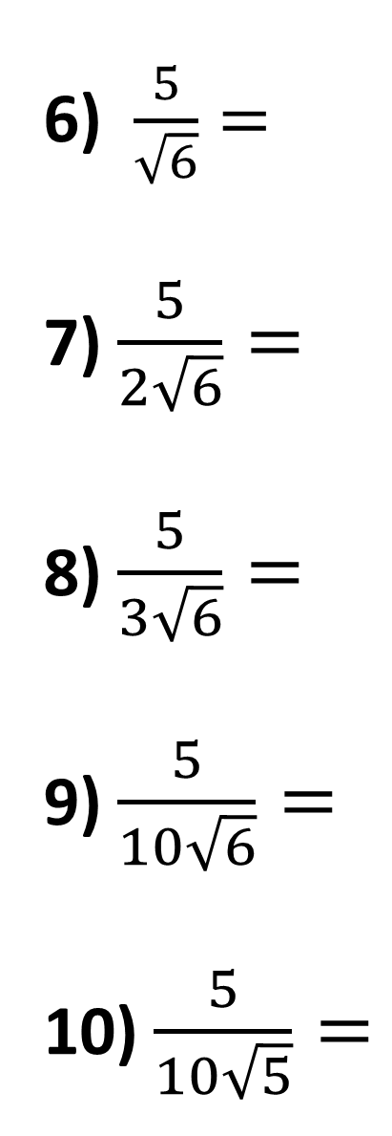
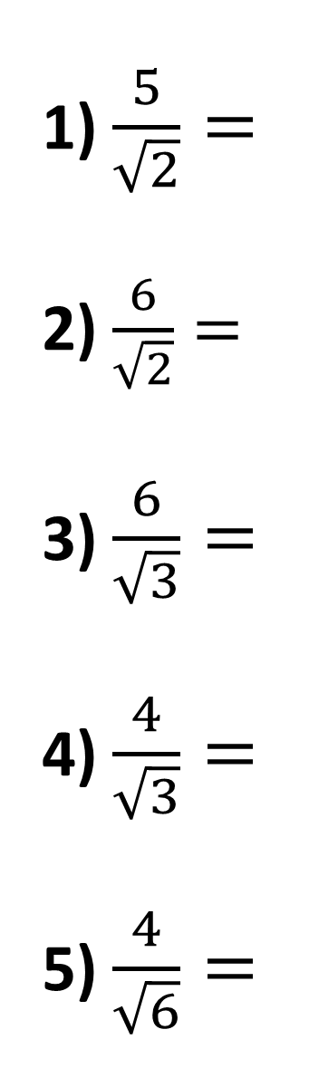
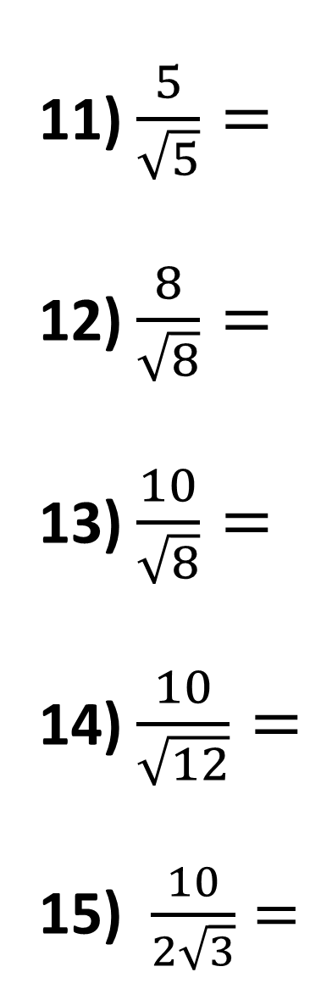
1) $\frac{5}{\sqrt{2}}=$
2)$\frac{6}{\sqrt{2}}=$
3) $\frac{6}{\sqrt{3}}=$
4) $\frac{4}{\sqrt{3}}=$
5) $\frac{4}{\sqrt{6}}=$
6) $\frac{5}{\sqrt{6}}=$
7) $\frac{5}{2\sqrt{6}}=$
8) $\frac{5}{3\sqrt{6}}=$
9) $\frac{5}{10\sqrt{6}}=$
10) $\frac{5}{10\sqrt{5}}=$
11) $\frac{5}{\sqrt{5}}=$
12) $\frac{8}{\sqrt{8}}=$
13) $\frac{10}{\sqrt{8}}=$
14) $\frac{10}{\sqrt{12}}=$
15) $\frac{10}{2\sqrt{3}}=$

Slide 2
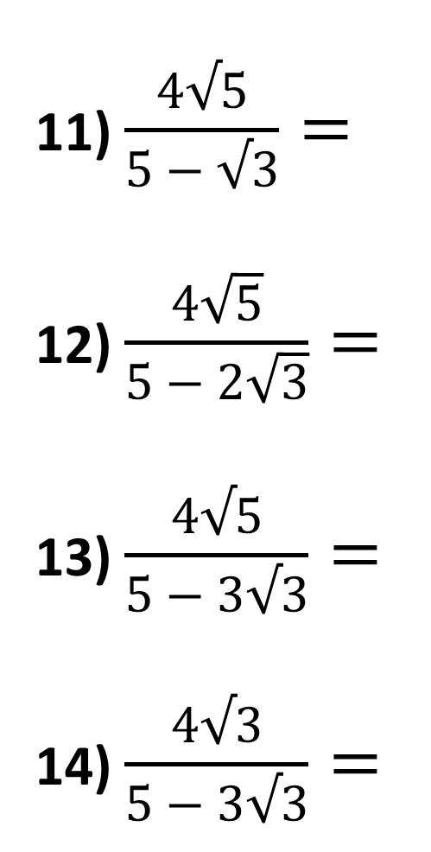
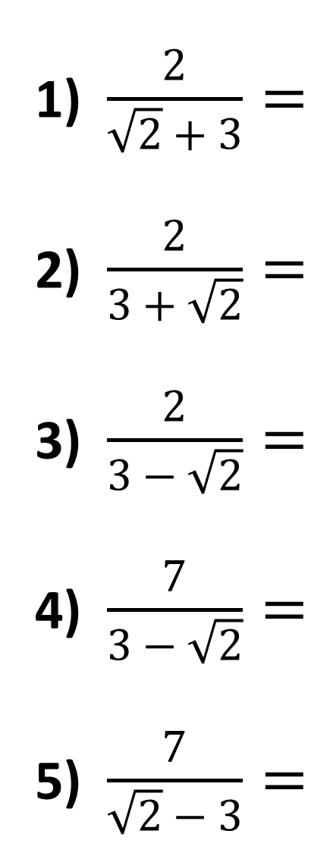
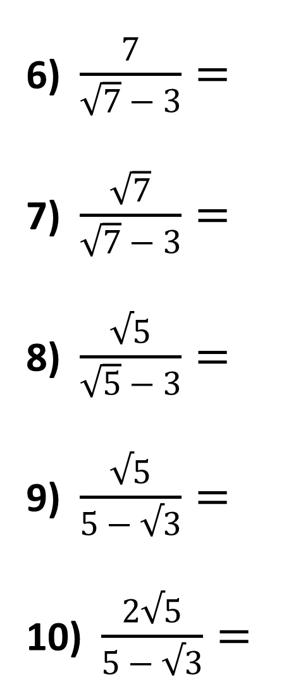
1) $\frac{2}{\sqrt{2} + 3}=$
2) $\frac{2}{3 + \sqrt{2}}=$
3) $\frac{2}{3 − \sqrt{2}}=$
4) $\frac{7}{3 − \sqrt{2}}=$
5) $\frac{7}{\sqrt{2} − 3}=$
11) $\frac{4√5}{5 − √3}=$
12) $\frac{4\sqrt{5}}{5 − 2\sqrt{3}}=$
13) $\frac{4√5}{5 − 3√3}=$
14) $\frac{4√3}{5 − 3√3}=$
6) $\frac{7}{\sqrt{7} − 3}=$
7) $\frac{\sqrt{7}}{\sqrt{7} − 3}=$
8) $\frac{√5}{\sqrt{5} − 3}=$
9) $\frac{√5}{5 − √3}=$
10) $\frac{2√5}{5 − √3}=$

Slide 3
ANSWERS

Slide 4
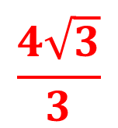
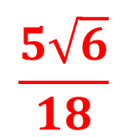
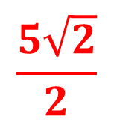
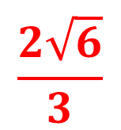
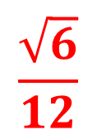
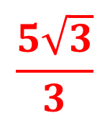
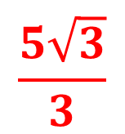
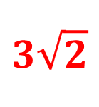
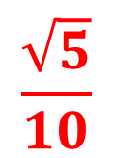
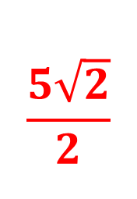
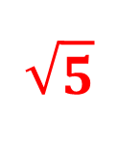
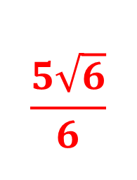


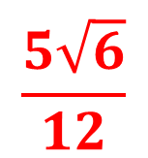
1) $\frac{5}{\sqrt{2}}=$
2)$\frac{6}{\sqrt{2}}=$
3) $\frac{6}{\sqrt{3}}=$
4) $\frac{4}{\sqrt{3}}=$
5) $\frac{4}{\sqrt{6}}=$
$$\frac{5\sqrt{2}}{2}$$
$$\frac{5\sqrt{6}}{6}$$
6) $\frac{5}{\sqrt{6}}=$
7) $\frac{5}{2\sqrt{6}}=$
8) $\frac{5}{3\sqrt{6}}=$
9) $\frac{5}{10\sqrt{6}}=$
10) $\frac{5}{10\sqrt{5}}=$
11) $\frac{5}{\sqrt{5}}=$
12) $\frac{8}{\sqrt{8}}=$
13) $\frac{10}{\sqrt{8}}=$
14) $\frac{10}{\sqrt{12}}=$
15) $\frac{10}{2\sqrt{3}}=$
$$\sqrt{5}$$
$$\frac{5\sqrt{6}}{12}$$
$$3\sqrt{2}$$
$$2\sqrt{2}$$
$$\frac{5\sqrt{6}}{18}$$
$$\frac{5\sqrt{2}}{2}$$
$$2\sqrt{3}$$
$$\frac{4\sqrt{3}}{3}$$
$$\frac{\sqrt{6}}{12}$$
$$\frac{5\sqrt{3}}{3}$$
$$\frac{2\sqrt{6}}{3}$$
$$\frac{\sqrt{5}}{10}$$
$$\frac{5\sqrt{3}}{3}$$

Slide 5
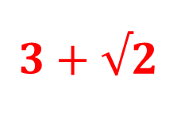
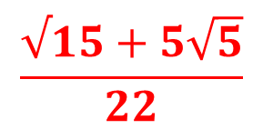

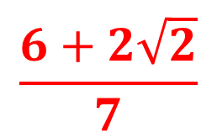
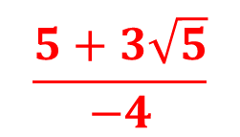
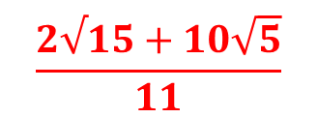
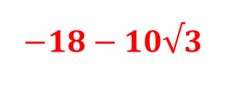
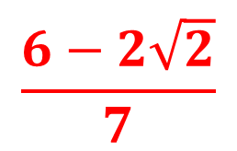
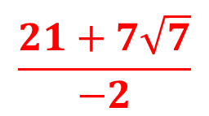

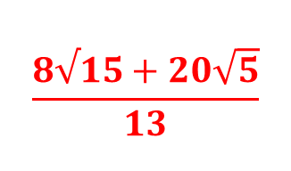
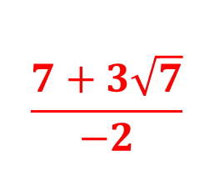
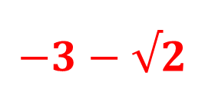
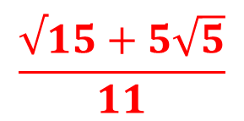
1) $\frac{2}{\sqrt{2} + 3}=$
2) $\frac{2}{3 + \sqrt{2}}=$
3) $\frac{2}{3 − \sqrt{2}}=$
4) $\frac{7}{3 − \sqrt{2}}=$
5) $\frac{7}{\sqrt{2} − 3}=$
11) $\frac{4√5}{5 − √3}=$
12) $\frac{4\sqrt{5}}{5 − 2\sqrt{3}}=$
13) $\frac{4√5}{5 − 3√3}=$
14) $\frac{4√3}{5 − 3√3}=$
6) $\frac{7}{\sqrt{7} − 3}=$
7) $\frac{\sqrt{7}}{\sqrt{7} − 3}=$
8) $\frac{√5}{\sqrt{5} − 3}=$
9) $\frac{√5}{5 − √3}=$
10) $\frac{2√5}{5 − √3}=$
$$\frac{6−2\sqrt{2}}{7}$$
$$\frac{21+7\sqrt{7}}{−2}$$
$$\frac{2√15+10\sqrt{5}}{11}$$
$$\frac{7+3\sqrt{7}}{−2}$$
$$\frac{6−2\sqrt{2}}{7}$$
$$\frac{8√15+20\sqrt{5}}{13}$$
$$\frac{6+2\sqrt{2}}{7}$$
$$\frac{5+3\sqrt{5}}{−4}$$
$$3+√2$$
$$\frac{√15+5\sqrt{5}}{22}$$
$$−6\sqrt{15}−10\sqrt{5}$$
$$−3−√2$$
$$\frac{√15+5\sqrt{5}}{11}$$
$$−18−10√3$$

